Slide 1
信号与系统实验（6）
离散时间系统时域分析的MATLAB实现

Slide 2

实验6 离散时间系统时域分析的
MATLAB实现
离散时间系统响应的求解
离散时间系统单位脉冲响应的求解
离散卷积的计算

Slide 3
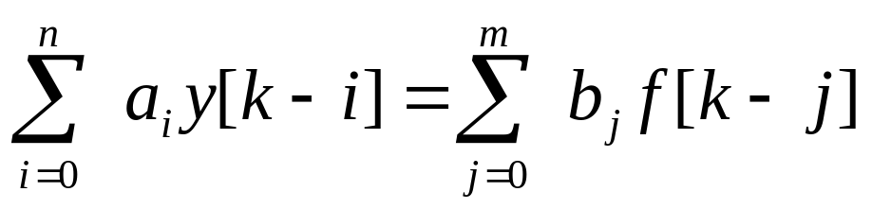
1. 离散时间系统零状态响应y_{zs}(k)的求解
y_{zs} = filter(b,a,f)
b , a 是差分方程左、右端的系数向量
f 表示输入序列, y 表示输出序列
y_{zs}(t)=?
y=lsim(sys,f,t)
可用MATLAB表示为
b=[b0,b1,b2,……,bM];
a=[a0,a1,a2, ……,aN];

Slide 4
求解系统的y_{zi}(k), y(k)
y = filter(b,a,f,zi)
zi 是直接2型结构状态变量的初始状态，由函数filtic求得
zi = filtic(b,a,y01,x01);
y01 是输出的初始状态，顺序 y(-1), y(-2),…
x01 是输入的初始状态，顺序 x(-1), x(-2),…
计算零输入时为0，此时：
zi = filtic(b,a,y01);

Slide 5
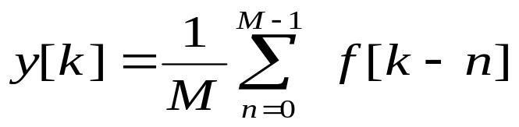
例1 分析噪声干扰的信号f[k]=s[k]+d[k]通过M点滑动平均系统的响应，
其中s[k]=(2k)0.9^{k}是原始信号，d[k]是噪声。
R =51 ; d = rand(1,R) − 0.5; %仿真51点
k=0:R−1;
s=2*k.*(0.9.^k); f=s+d;
figure(1); plot(k,d,'r-.',k,s,'b--',k,f,'g-');
legend('d(k)','s(k)','f(k)');
M =5; b = ones(1,M)/M; a = 1;
y = filter(b,a,f);
figure(2); plot(k,s,'b--',k,y,'r-');
legend('s(k)','y(k)');

Slide 6
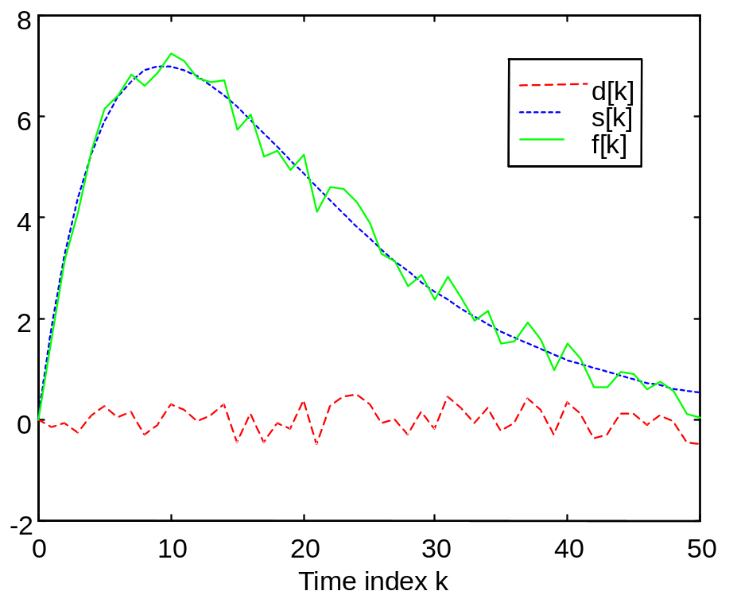
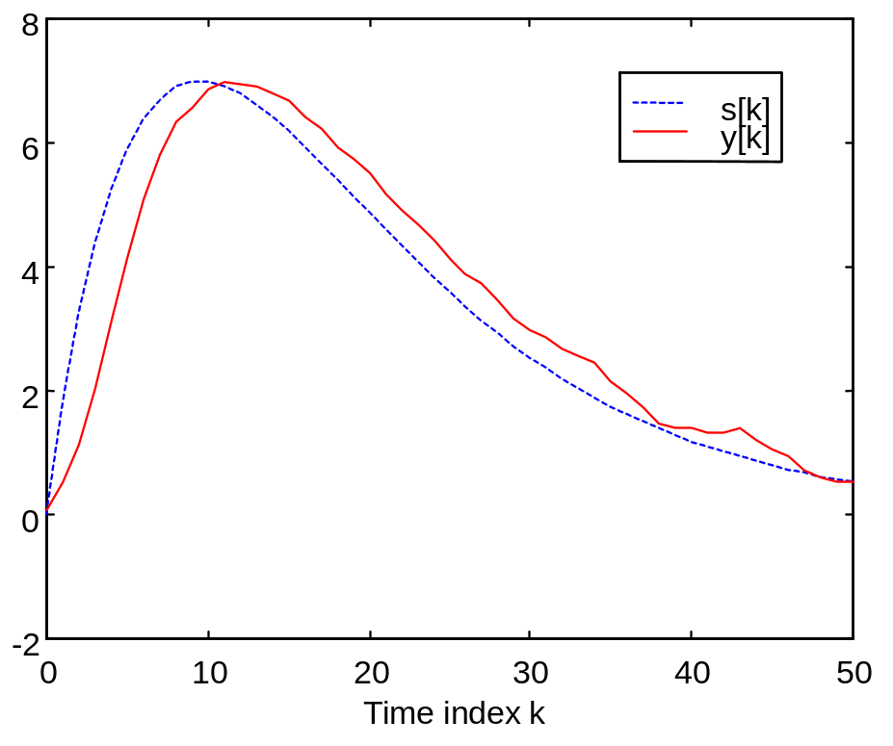
噪声干扰信号f[k]=s[k]+d[k]通过M点滑动平均系统的响应

Slide 7
例2. 某离散系统的差分方程为：（书222页,例5-6）
y(k) - 2y(k-1) + 2y(k-2) = e(k)
e(k)=cos(kπ/2)，y(-1)=0，y(-2)=-0.5
求零输入y_{zi}、零状态y_{zs}、和全响应y(k)
%% yzi = filter(b,a,f,zi) ; zi = filtic(b,a,y01);
k = 0:10; fzi = zeros(1,length(k));
b = [1]; a = [1 -2 2]; y01 = [0,-0.5];
zi = filtic(b,a,y01);
yzi = filter(b,a,fzi,zi);

Slide 8
%% yzs = filter(b,a,f)
fzs = cos(pi.*k/2)
yzs = filter(b,a,fzs);
%% yall
yall1 = yzi + yzs;
yall2 = filter(b,a,fzs,zi);
subplot(3,1,1),stem(k,yzi); title('yzi(k)');
subplot(3,1,2),stem(k,yzs); title('yzs(k)');
subplot(3,1,3),stem(k,yall2); title('y(k)');

Slide 9
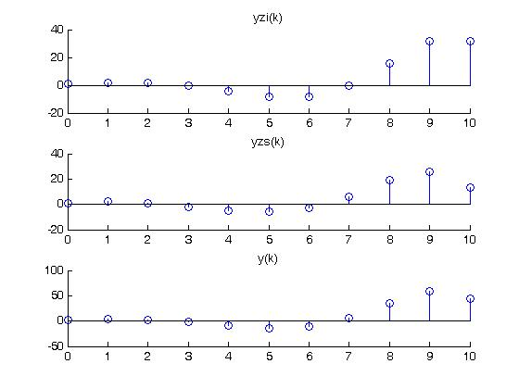

Slide 10
2. 离散时间系统单位脉冲响应h(k)的求解
h=impz(b,a,k)
b, a 分别是差分方程左、右端的系数向量
k 表示输出序列的取值范围
h(t)=?
y=impulse(sys, t)

Slide 11
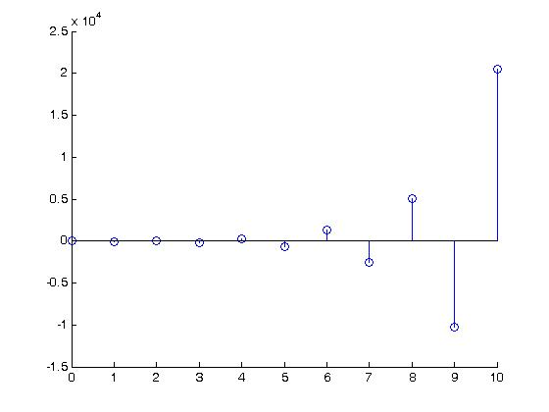
例3 求系统y[k]+3y[k−1]+2y[k−2]=10f [k]的单位脉冲响应。
% 离散系统的单位脉冲响应h=impz(b,a,k);
k=0:10;
a=[1 3 2];
b=[10];
h=impz(b,a,k);
stem(k,h)

Slide 12
3. 离散卷积的计算
c=conv(a,b)
式中a,b为待卷积序列的向量，c是卷积结果
conv函数也可用于计算两个多项式乘积的系数
例：(s³+2s+3)(s²+3s+2)可用下面MATLAB语句求出
a =[1,0,2,3];
b =[1,3,2];
c=conv(a,b)

Slide 13
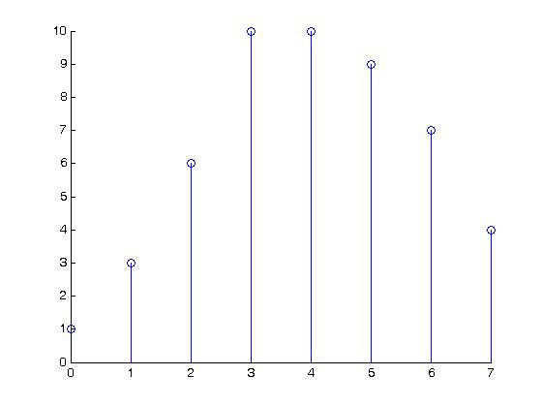
例4 计算x[k]* y[k]并画出卷积结果，已知x[k]={1,2,3,4; k=0,1,2,3}，
y[k]={1,1,1,1,1; k=0,1,2,3,4} 。
x=[1,2,3,4];
y=[1,1,1,1,1];
z=conv(x,y);
N=length(z);
stem(0:N−1,z);

